Slide 1
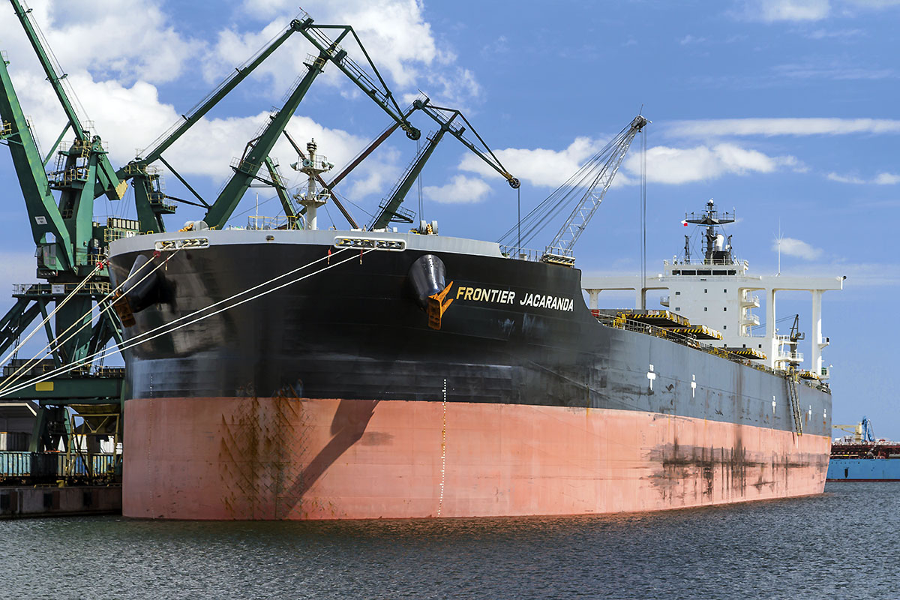
Zawody wykonywane w porcie
Oliwier Matyja 6B

Slide 2
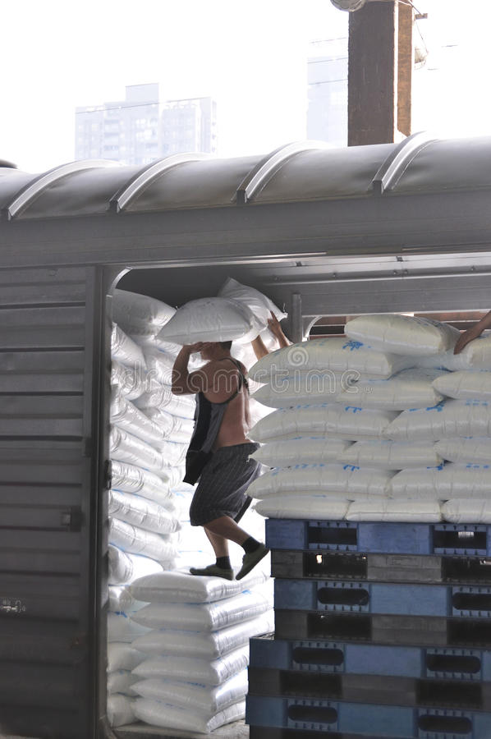
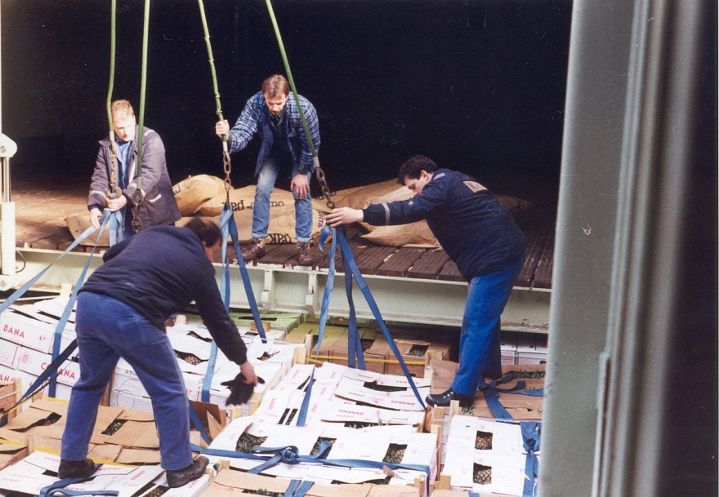
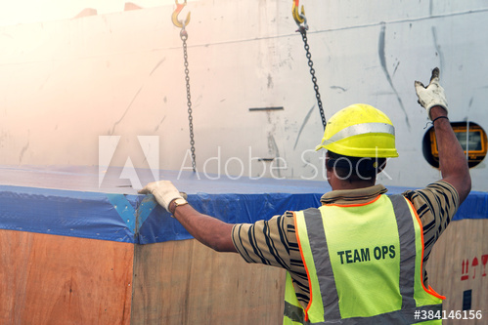
SZTAUER
Wykwalifikowany robotnik portowy zajmujący się załadunkiem towarów drobnicowych na statek, jego rozmieszczaniem w ładowniach i wyładowywaniem. Prace te to sztauowanie i rozsztauowanie.

Slide 3
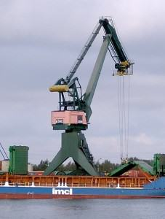
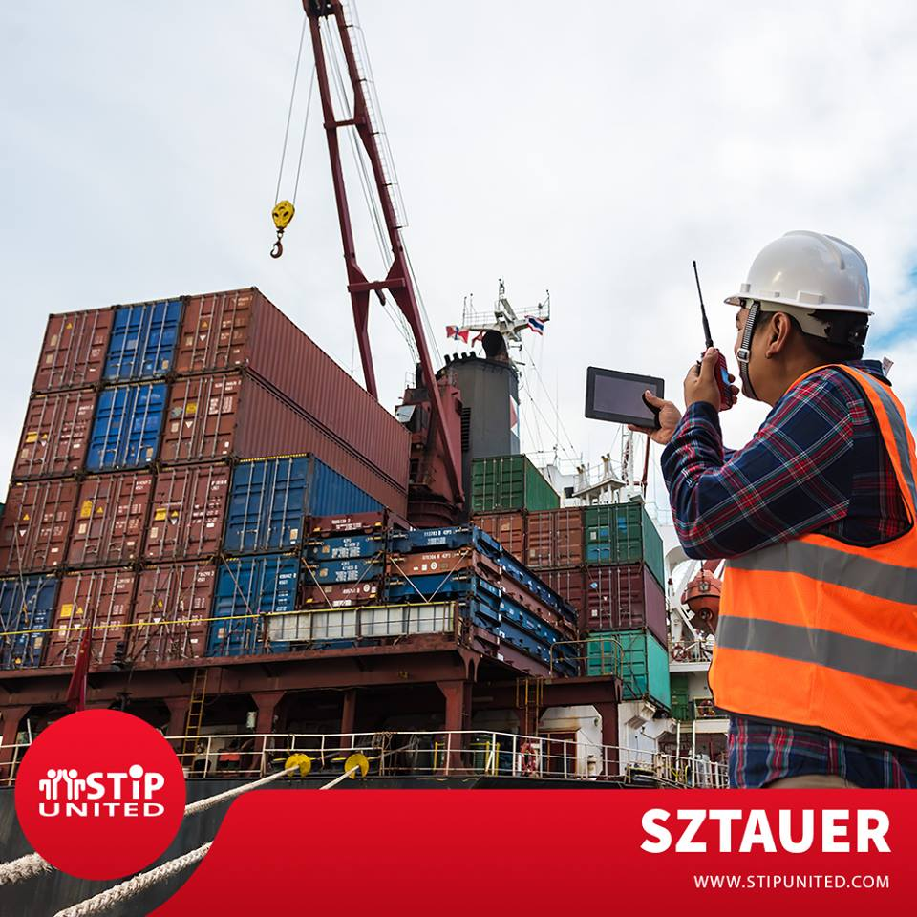
Aż do pojawienia się kontenerowców w latach 60. XX wieku sztauerzy zajmowali się wszelkim przeładunkiem towarów w portach i ich mocowaniem na statkach. Od tego czasu część przedsiębiorstw przeładunkowych (w Niemczech określanych jako Stauerei) wyspecjalizowała się w przeładunku z kontenerów na samochody ciężarowe i wagony (oraz odwrotnie).
Klasyczny zawód sztauera jest w związku ze zmianami w konstrukcji statków i urządzeń portowych stopniowo wypierany przez inne zawody, takie jak operator dźwigu. Ponieważ drobnicę taką jak np. świeże banany przewozi się najczęściej na paletach, przeładunek przez sztauerów zwykle nie odbywa się ręcznie, lecz za użyciem podnośników widłowych o nośności do kilkudziesięciu ton. Przy wyładunku drobnica ustawiana jest na pokładzie lub w ładowni tak, aby efektywnie wykorzystać pracę dźwigów portowych.
Notes:
<numer>

Slide 4
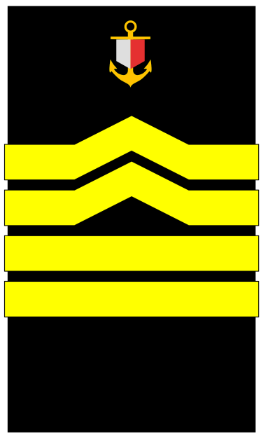
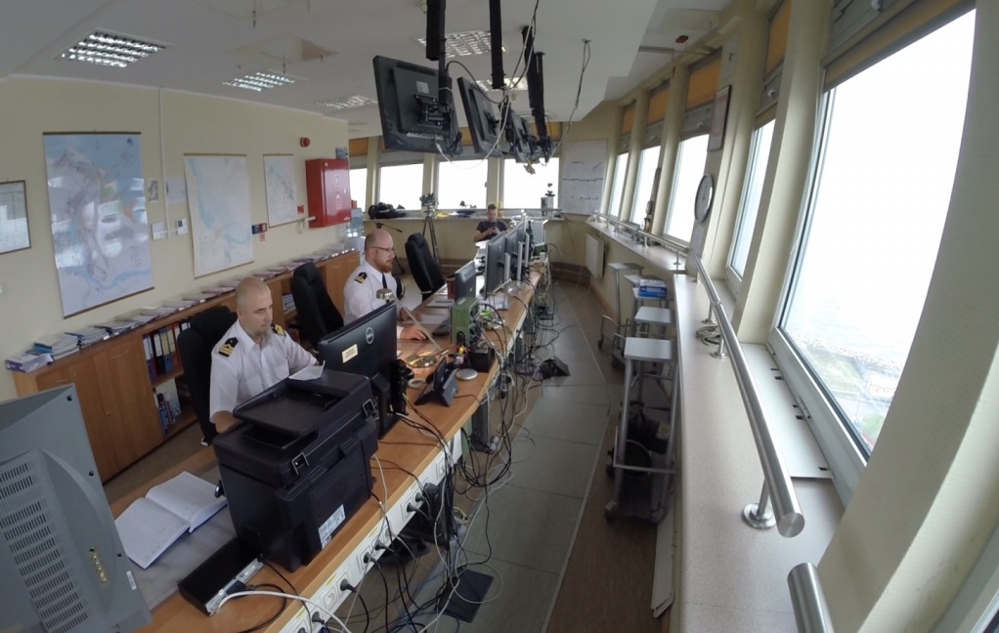
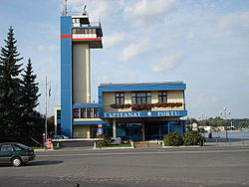
KAPITAN PORTU
W Polsce urzędnik urzędu morskiego stojący na czele kapitanatu portu. Wymagania jakie są stawiane kapitanom portu to:
posiadanie dyplomu kapitana żeglugi wielkiej,
wykształcenie wyższe oraz znajomość najważniejszych przepisów obowiązujących naszą administrację morską.
Stanowisko jest obsadzane na zasadzie rozstrzygnięcia konkursu.

Slide 5
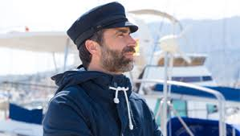
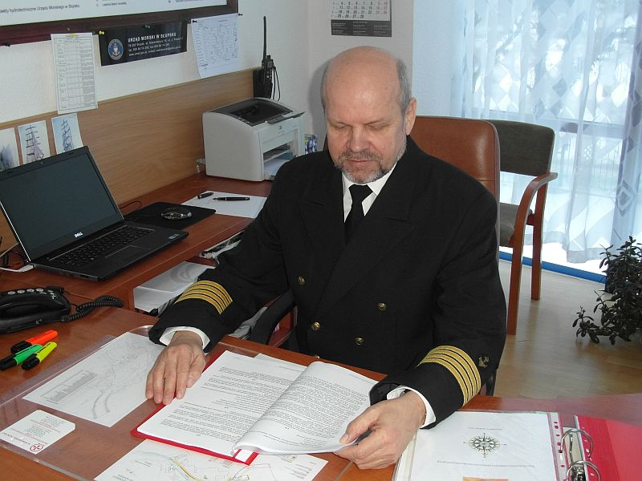
W wielu państwach kapitan portu jest urzędnikiem odpowiedzialnym za:
przestrzeganie przepisów portowych i morskich danego państwa,
bezpieczeństwo żeglugi w porcie oraz przyległym akwenie,
zarządza ruchem statków - rejestruje je, sprawdza ich dokumenty, kwalifikacje załóg, ustala zasady ochrony przeciwpożarowej

Slide 6
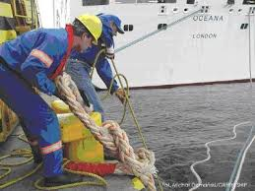
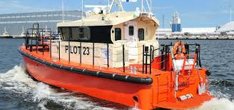
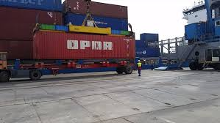
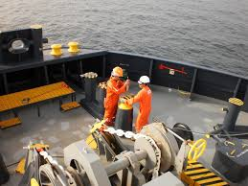
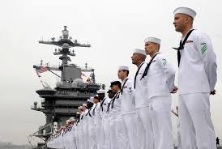
Inne zawody wykonywane w porcie to m.in
cumownik
pilot morski
doker
marynarze

